Slide 1
Progetto DSBD
Anno: 2022-2023
A cura di
Luca Cirrone e Salvatore Scandura

Slide 2
Build
Ciascun microservizio implementato è eseguito all’interno di un container Docker
Per ogni microservizio dunque è stata costruita la relativa immagine e in seguito è stato effettuato il push su Docker hub
Link di accesso:
https://hub.docker.com/u/lucacirrone

Slide 3
Deploy
Per l’esecuzione dei vari microservizi e relative configurazioni è stato scelto di usare docker compose
A partire dunque dal file docker-compose.yml viene eseguito il seguente comando:
docker compose up -d --build

Slide 4
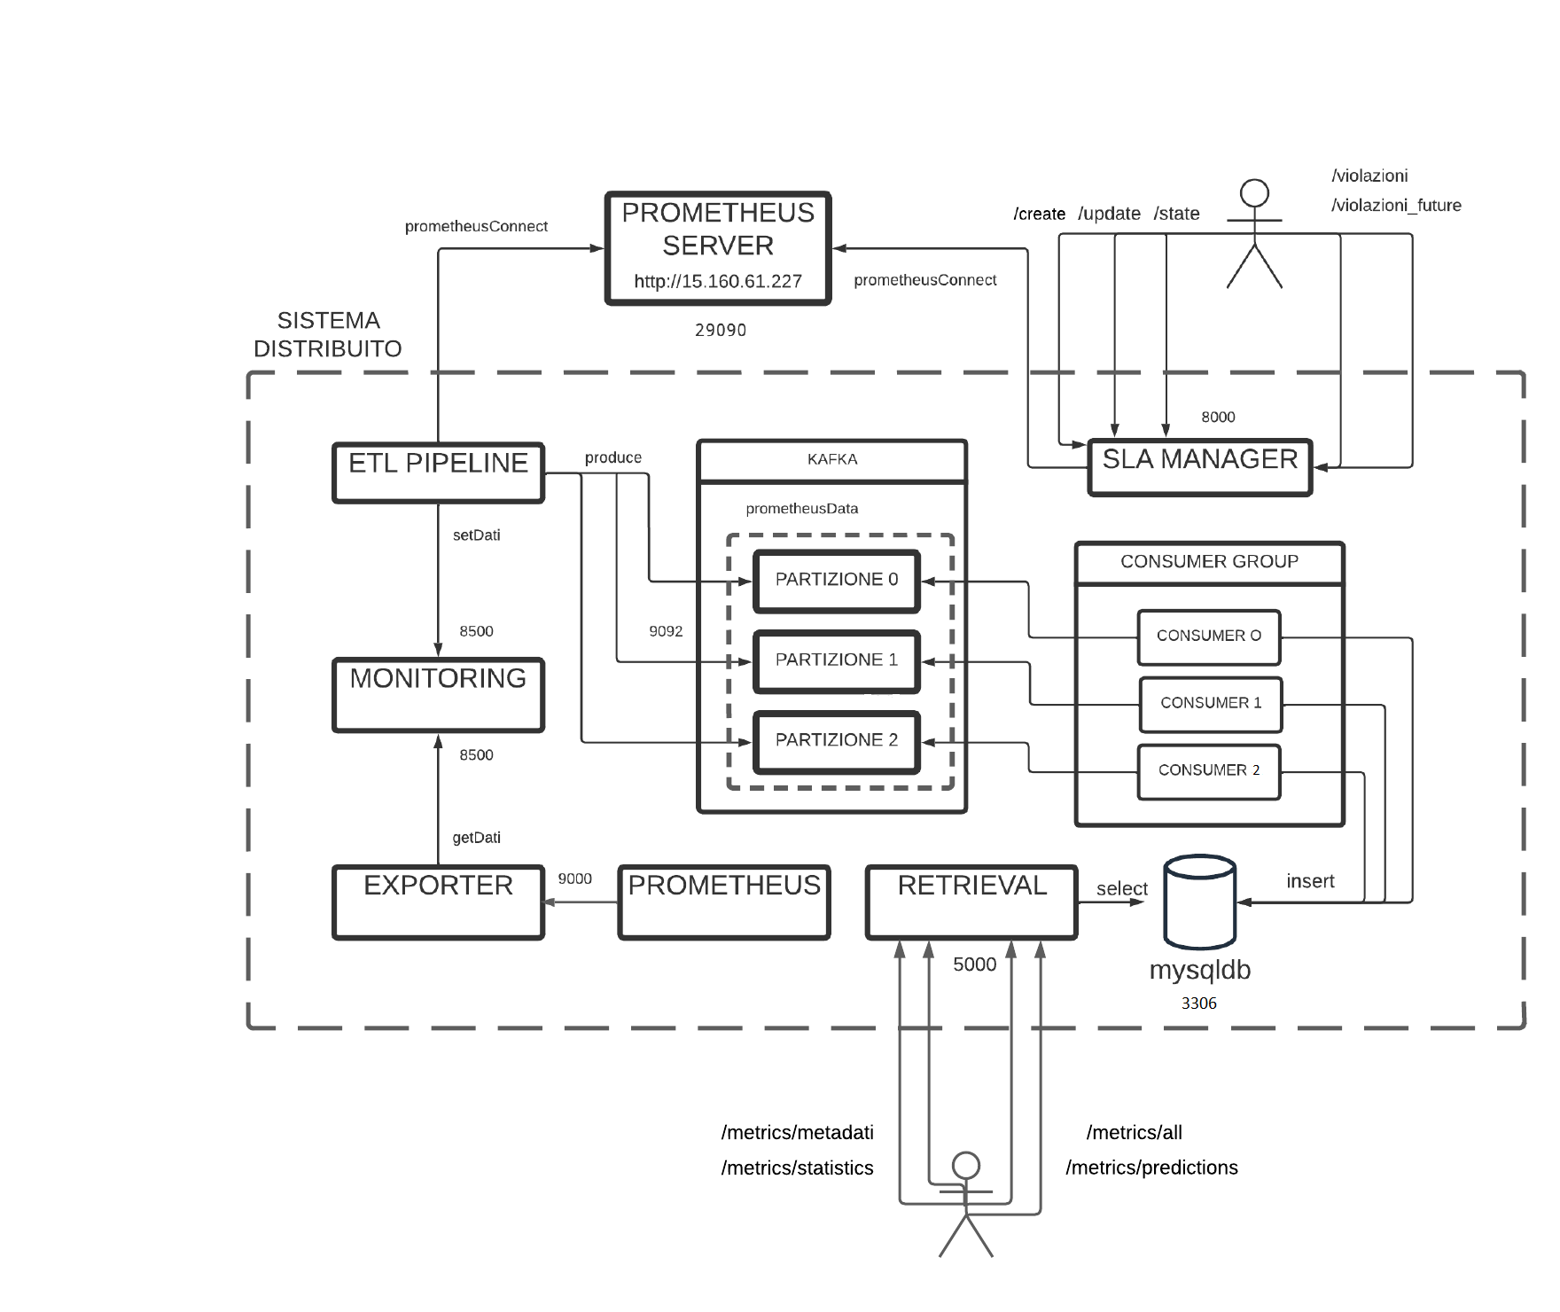

Slide 5
ETL Pipeline
Tale microservizio espone le seguenti funzionalità:
Calcolo dei metadati: stazionarietà, stagionalità e autocorrelazione
Calcolo del valore di max, min, avg, dev_std per 1h, 3h e 12h
Predizione del valore di max, min, avg nei successivi 10 minuti
Inoltro dei dati calcolati ad un broker Kafka nel topic “prometheusdata”

Slide 6
ETL Pipeline
Accessibile specificando nella
configurazione del Produttore
in bootstrap.servers:
nome del container: kafka
porta interna: 9092
Accessibile all’indirizzo:
http://15.160.61.227:29090
Prometheus
Server (1)
Broker
Kafka
ETL Pipeline
PrometheusConnect():
permette di effettuare la
connessione con il server
promethues all’indirizzo
specificato
Accessibile internamente specificando
nella richiesta http:
nome del container: monitoring
porta esposta: 8500
Vengono trasmessi i dati relativi al
monitoraggio interno per il calcolo dei
tempi di esecuzione delle varie
funzionalità
Monitoring

Slide 7
Broker Kafka
Tale microservizio è eseguito a partire dalle immagini ufficiali “confluentinc/cp-kafka:latest” per il broker Kafka e “confluentinc/cp-zookeeper:latest” per il servizio Zookeeper
Si occupa di memorizzare i dati ricevuti dal Producer e garantire il delivery presso i Consumers interessati

Slide 8
Broker Kafka
Mantiene il seguente topic: “prometheusdata”
Tale topic sarà caratterizzato da 3 partizioni per distinguere i relativi dati:
Partizione 0: metadati (staz, stag e autocorr)
Partizione 1: statistiche (1h, 3h e 12h)
Partizione 2: predizioni (successivi 10 min)

Slide 9
Broker Kafka
ETL Pipeline
Broker Kafka
Consumer Group
Il broker Kafka è accessibile dall’interno della rete dei container “ragnatela”
specificando nella configurazione del parametro bootstrap.servers:
nome del container: kafka
porta interna: 9092
È possibile inoltre accedere al broker dall’esterno della rete sopra citata mediante port-
mapping specificando dunque nella configurazione del parametro bootstrap.servers:
host: localhost
porta esposta: 29092

Slide 10
Consumer Group
Tale microservizio espone le seguenti funzionalità:
Prelievo dei dati dal broker di messaggi Kafka
Memorizzazione dei dati in un database MySql
Viene avviato un Consumer Group con group.id “mygroup” con 3 Consumer
Ciascuno di essi ha la responsabilità di prelevare i dati dalle varie partizioni
Nota: i consumer vengono assegnati a ciascuna partizione dal Consumer Group Coordinator
Notes:
Scalabilità per partizionamento (scale cube -> asse Z)

Slide 11

Consumer Group
Broker Kafka
Consumer Group
Database MySql
Partizione 0
metadati
Consumer 0
Partizione 1
statistiche
Consumer 1
Partizione 2
predizioni
Consumer 2
Ciascun Consumer del Consumer Group esegue all’interno del medesimo processo, in un
thread separato, la stessa funzione.
Il database MySql è accessibile solo dall’interno della rete dei container “ragnatela” specificando
nei parametri di configurazione della connessione al db:
host (nome del container): mysqldb
porta interna del servizio: 3306

Slide 12
Retrieval
Tale microservizio offre un’interfaccia REST che permette di estrarre i dati dal database ed esporli all’utente con le seguenti query:
localhost:5000/metrics/all
localhost:5000/metrics/metadati
localhost:5000/metrics/statistics
localhost:5000/metrics/predictions

Slide 13

Retrieval
Database MySql
Retrieval
User
Accessibile dall’esterno all’indirizzo:
localhost:5000/metrics/…
Il microservizio Retrieval accede al database sfruttando la rete interna “ragnatela”
specificando nei parametri di configurazione della connessione al db:
host (nome del container): mysqldb
porta interna: 3306
Tale microservizio inoltre effettua un port-mapping con il quale espone all’esterno
la porta 5000, mappandola con la medesima porta dell’host

Slide 14
Monitoring
Tale microservizio si occupa di fornire un’interfaccia REST per visualizzare i tempi di esecuzione delle varie funzionalità, ovvero il tempo impiegato per generare i dati di 1h, 3h e 12h.

Slide 15
Monitoring
ETL Pipeline
Exporter
Monitoring
Il microservizio Monitoring riceve i dati dei tempi di esecuzione calcolati dal microservizio ETL Pipeline. Il microservizio Exporter invece recupera tali dati per esporli come metriche in un server Prometheus.
Il ms Monitoring è raggiungibile internamente alla rete “ragnatela” specificando:
nome del container: monitoring
porta interna: 8500
Il ms Monitoring è raggiungibile esternamente alla rete “ragnatela” specificando:
host: localhost
porta esposta: 8500 -> mediante port-mapping

Slide 16
Exporter e server Prometheus (2)
Vengono implementate le funzionalità di un Prometheus Exporter
I dati vengono recuperati dal microservizio Monitoring
I dati vengono poi esposti come metriche di tipo Gauge presso un server http sulla porta 9000, a cui il server Prometheus (2) accederà per fare scraping

Slide 17
Exporter e server Prometheus (2)
Il server Prometheus (2) è eseguito a partire dall’immagine: “bitnami/prometheus”
In seguito viene caricato un file di configurazione custom, in cui viene specificato come target il ms Exporter

Slide 18
Exporter e server Prometheus (2)
Monitoring
Prometheus
Server (2)
Exporter
Il ms Exporter preleva i dati dal ms Monitoring, accessibile dalla rete interna “ragnatela” e li
espone all’esterno mediante port-mapping specificando:
host: localhost
porta esposta: 9000
Il ms relativo al server Prometheus (2) imposta nel file di configurazione un target relativo al
ms Exporter accedendo dalla rete interna specificando:
nome del container: exporter
porta interna: 9000
A sua volta il ms relativo al server Prometheus (2) è accessibile dall’esterno specificando:
host: localhost
porta esposta: 9090

Slide 19
SLA Manager
Tale microservizio si occupa di fornire un’interfaccia REST per l’esecuzione delle seguenti query:
localhost:8000/create
localhost:8000/update
localhost:8000/state
localhost:8000/violazioni
localhost:8000/violazioni_future

Slide 20
SLA Manager
Accessibile all’indirizzo:
http://15.160.61.227:29090
SLA Manager
Prometheus
Server (1)
Accessibile dall’esterno all’indirizzo:
localhost:8000/…
User
Il ms SLA Manager crea un set di metriche con relativi range ammissibili a partire dalle metriche
esposte dal server Prometheus (1).
Il ms è accessibile dall’esterno della rete dei container “ragnatela” specificando:
host: localhost
porta esposta: 8000

Slide 21
Grazie per l’attenzione !

